Slide 1
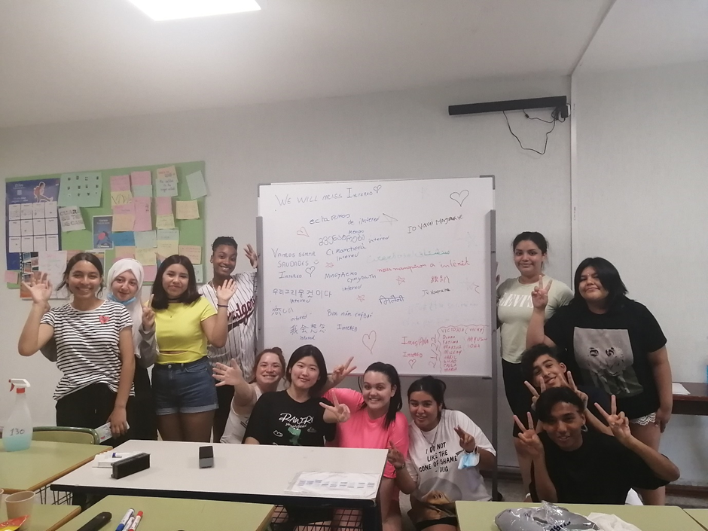
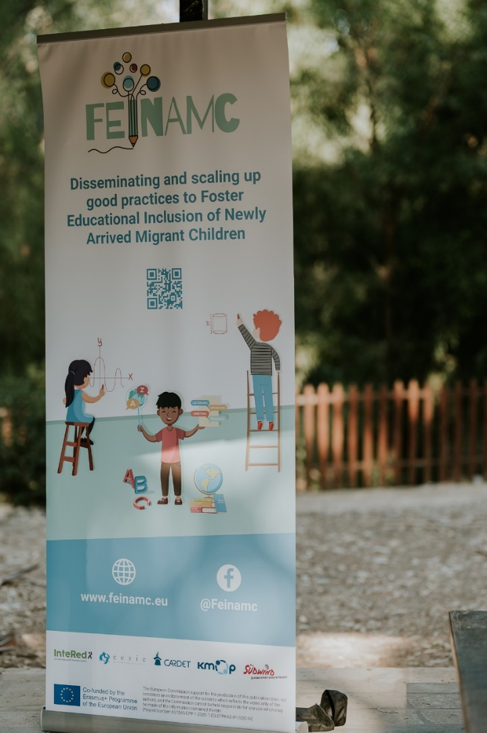
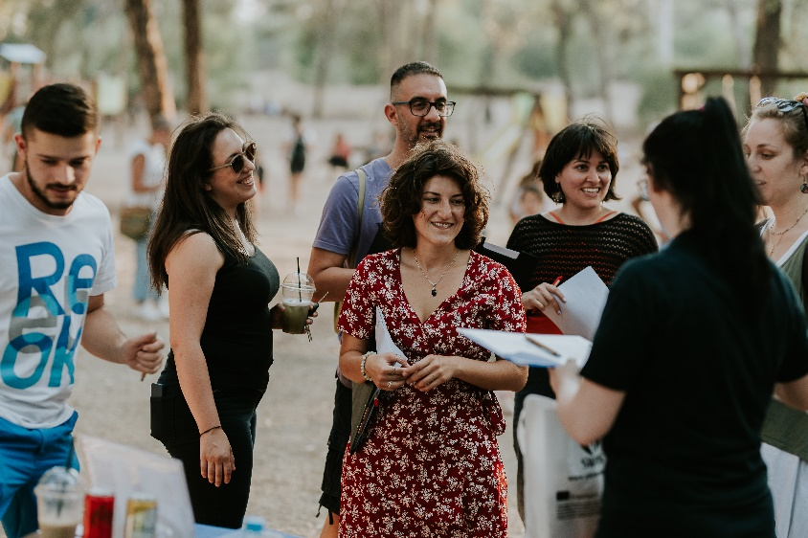
Ενημερωτικο δελτιο τευχος 3
Ιουλιος 2022
Πρώτο έτος του προγράμματος καθοδήγησης
Παρά τις προκλήσεις που υπήρχαν από την πανδημία του Covid-19, καταφέραμε να ολοκληρώσουμε την εφαρμογή του προγράμματος καθοδήγησης. Οι φοιτητές που συμμετείχαν εκτίμησαν αυτή την εμπειρία, η οποία τους επέτρεψε να γνωρίσουν καλύτερα την κουλτούρα των άλλων φοιτητών, να αναπτύξουν διαπολιτισμικές δεξιότητες και νέες φιλίες. Οι εταίροι του FEINAMC θα συνεχίσουν να προωθούν το πρόγραμμα και για το επόμενο ακαδημαϊκό έτος.
Ημέρα Ενημέρωσης στο Πάρκο Αθαλάσσας, στην Κύπρο
Το CARDET, ο εταίρος μας από την Κύπρο, εκμεταλλεύτηκε την ευκαιρία του ωραίου καιρού και παρουσίασε σε εκπαιδευτικούς, ερευνητές και το κοινό που ενδιαφέρεται για τη μετανάστευση, την ένταξη και την εκπαίδευση, το εργαλείο προηγούμενης αξιολόγησης FEINMAC και τα αποτελέσματα του προγράμματος καθοδήγησης στο Εθνικό Δασικό Πάρκο Αθαλάσσας. Οι συμμετέχοντες βρήκαν το πρόγραμμα καθοδήγησης πολύ χρήσιμο, δεδομένου ότι δεν υπάρχει καμία καθοδήγηση για το πώς να βοηθηθούν οι νεοαφιχθέντες μετανάστες.

Slide 2
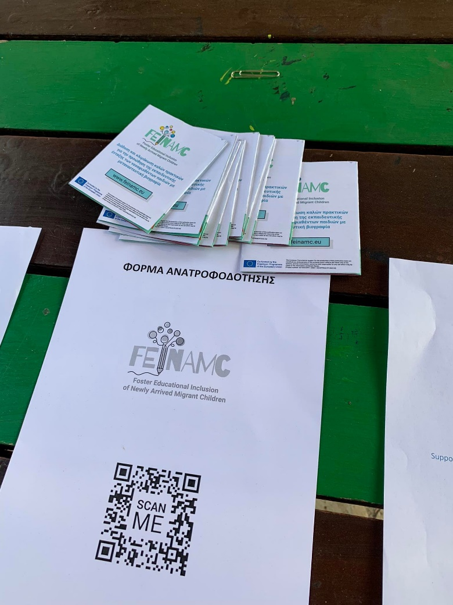
Το επόμενο βήμα: Συνέδρια και έγγραφα πολιτικής
Μετά τον πρώτο χρόνο εφαρμογής του προγράμματος καθοδήγησης, κατά το τρέχον ακαδημαϊκό έτος θα ενσωματώσουμε και το εργαλείο προηγούμενης αξιολόγησης και θα συνεχίσουμε να υποστηρίζουμε τα σχολεία και τους μαθητές.
Μέρος της συμβολής του έργου θα είναι η δημιουργία ενός εγγράφου με συστάσεις πολιτικής για την προώθηση της ένταξης των μεταναστών μαθητών στα εκπαιδευτικά συστήματα. Στο επόμενο εξάμηνο, θα εκπονηθούν δύο κατευθυντήριες γραμμές, μία για το πρόγραμμα καθοδήγησης για τους εκπαιδευτικούς και μία για τα σχολεία για την προώθηση της ένταξης των μεταναστών μαθητών. Τέλος, σύντομα όλοι οι εταίροι θα παρουσιάσουν το έργο σε εθνικές εκδηλώσεις στις χώρες τους και δύο από τους εταίρους θα το παρουσιάσουν σε διεθνείς εκδηλώσεις.
Κοινοπραξία
.
FEINAMC
Ακολουθήστε μας στο
FACEBOOK
Ακολουθήστε μας !
Αριθμός έργου 621545-EPP-1-2020-1-ES-EPPKA3-IPI-SOC-IN
Η υποστήριξη της Ευρωπαϊκής Επιτροπής για την παραγωγή της παρούσας δημοσίευσης δεν συνιστά έγκριση του περιεχομένου, το οποίο αντικατοπτρίζει τις απόψεις μόνο των συγγραφέων, και η Επιτροπή δεν μπορεί να θεωρηθεί υπεύθυνη για οποιαδήποτε χρήση των πληροφοριών που περιέχονται σε αυτήν.
https://feinamc.eu/

